Slide 1
ELA ANALYTICS
Data Warehouse
ELA
Análise das vendas da empresa
ANALYTICS
Trabalho Final — Módulo 02
Onde os dados contam
a história do negócio
Amanda • Eduarda • Larrise
01
Notes:
Boa noite. O nosso trabalho teve como objetivo construir um Data Warehouse. Entre os vários dados disponíveis na empresa, nós escolhemos analisar as vendas, porque elas permitem entender melhor o desempenho do negócio, os produtos, as formas de pagamento e o comportamento dos clientes.
[Sources]
- Dashboard, planilha, Data Marts e modelo estrela fornecidos pela equipe ELA Analytics.

Slide 2
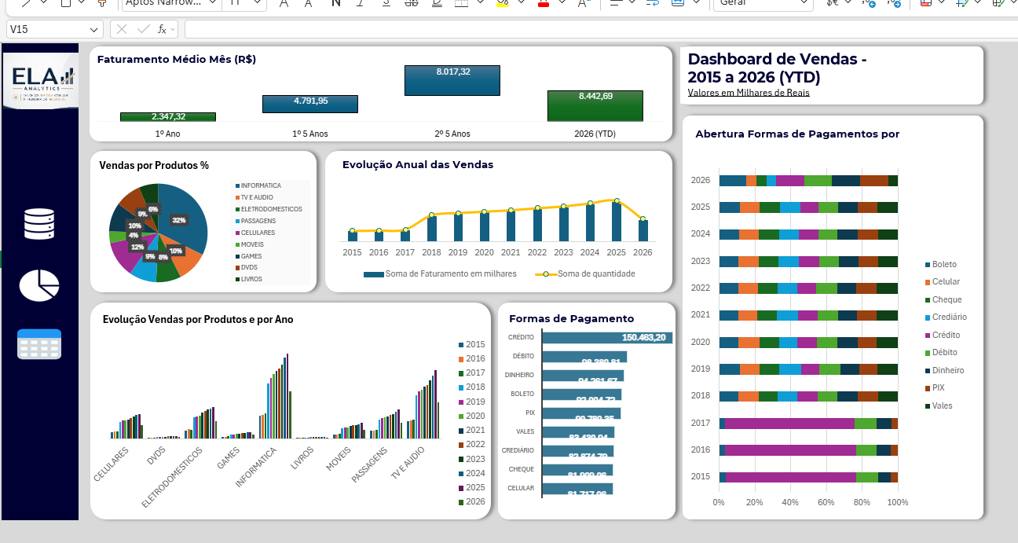
Visão geral do dashboard
02
Notes:
Aqui nós temos a visão geral do dashboard que foi construído. Para orientar a análise, nós partimos de cinco perguntas: quanto a empresa vende, qual categoria se destaca, qual produto gera mais faturamento, qual forma de pagamento é mais utilizada e quem são os clientes que mais compram. A partir de agora eu vou abrir cada parte do painel para mostrar como nós chegamos às respostas.
[Sources]
- Dashboard, planilha, Data Marts e modelo estrela fornecidos pela equipe ELA Analytics.

Slide 3
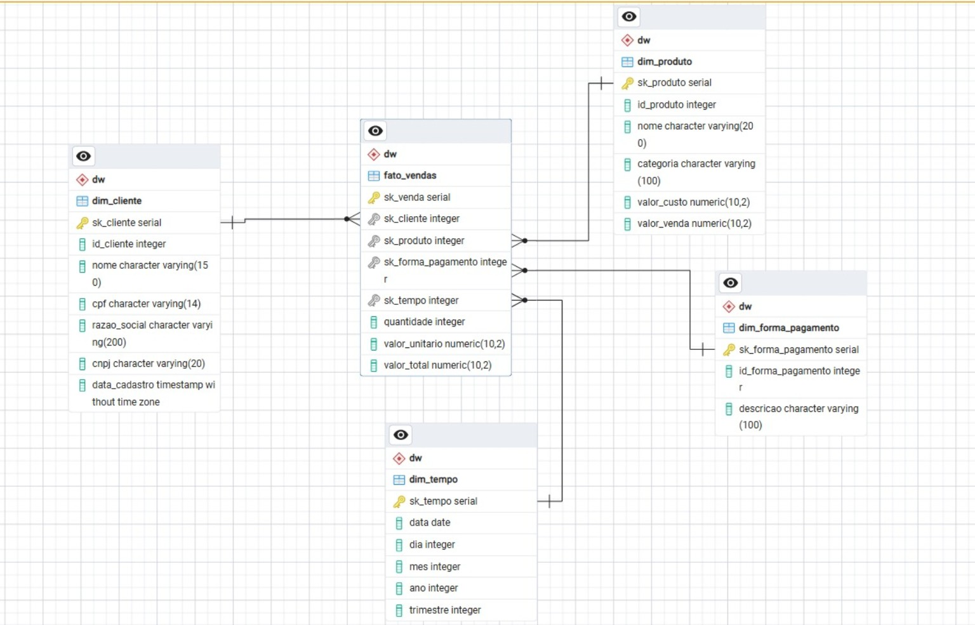
ELA ANALYTICS
Como os dados foram organizados
Antes de analisar os gráficos, estruturamos as informações no modelo estrela.
ESTRUTURA CRIADA NO SCHEMA DW
Fato
fato_vendas
Dimensões
Cliente
Produto
Pagamento
Tempo
O schema DW foi criado separadamente para preservar a base operacional.
03
Notes:
Dentro do servidor já existiam os schemas das áreas da empresa. Para não alterar nem comprometer a base operacional, nós criamos o schema DW separadamente. Dentro dele, organizamos os dados usando o modelo estrela. No centro está a tabela fato_vendas, com quantidade, valor unitário e valor total. Em volta estão as dimensões de cliente, produto, forma de pagamento e tempo. Essa separação preserva os dados originais e deixa a estrutura preparada para as análises.
[Sources]
- Dashboard, planilha, Data Marts e modelo estrela fornecidos pela equipe ELA Analytics.

Slide 4
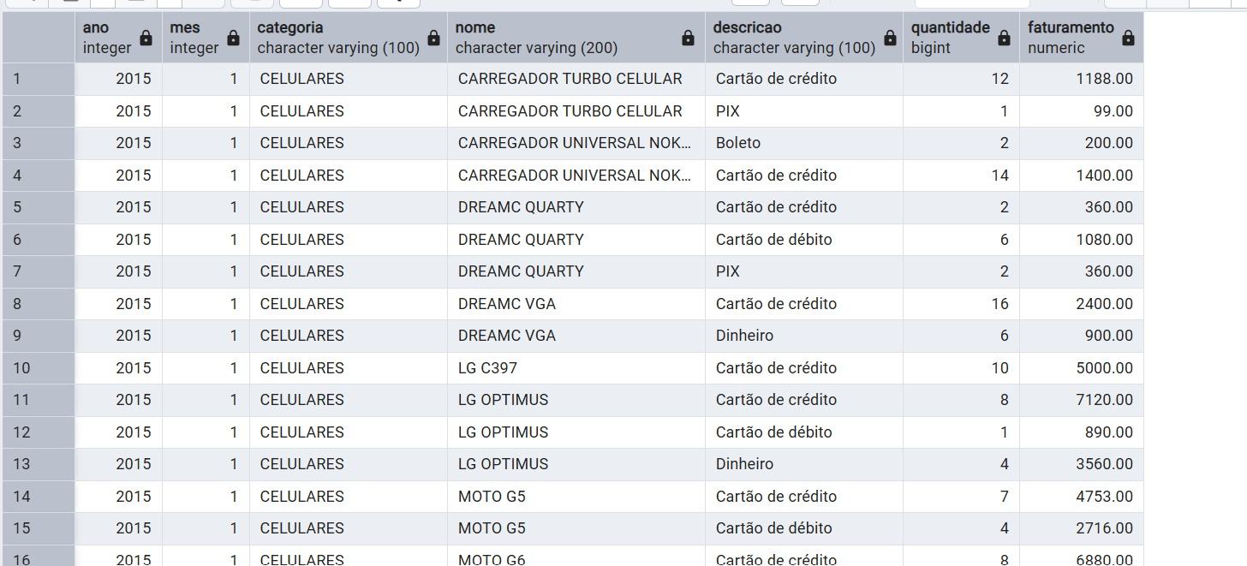
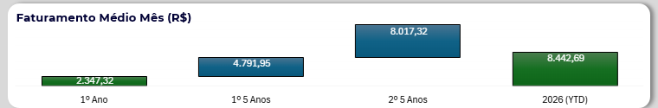
ELA ANALYTICS
Quanto a empresa vende por mês?
A primeira análise observa o faturamento médio ao longo do período.
RECORTE DO DASHBOARD
ORIGEM DA ANÁLISE: DATA MART DE VENDAS
O faturamento médio apresentado no painel cresce de R$ 2,35 mil no primeiro período para R$ 8,44 mil em 2026 (YTD).
Ano • mês • quantidade • faturamento
04
Notes:
A primeira pergunta foi: quanto a empresa vende? Para responder, nós utilizamos o Data Mart de Vendas, principalmente as colunas de ano, mês, quantidade e faturamento. No recorte do dashboard, percebemos que o faturamento médio aumentou ao longo dos períodos analisados, saindo de aproximadamente 2,35 mil reais no primeiro período e chegando a 8,44 mil reais em 2026, considerando os dados disponíveis até o momento. Como 2026 está em YTD, ele ainda representa um período parcial.
[Sources]
- Dashboard, planilha, Data Marts e modelo estrela fornecidos pela equipe ELA Analytics.

Slide 5
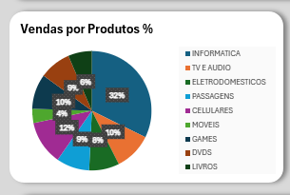
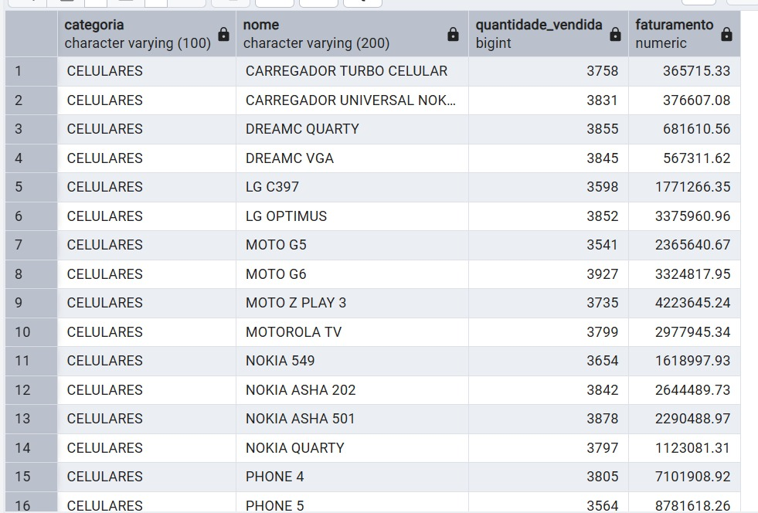
ELA ANALYTICS
Qual categoria vende mais?
O comparativo mostra a participação de cada categoria no faturamento.
RECORTE DO DASHBOARD
ORIGEM: DATA MART DE PRODUTOS
Informática
é a categoria com maior participação
32%
R$ 280,61 milhões
05
Notes:
Em seguida, analisamos qual categoria vende mais. Para isso, usamos o Data Mart de Produtos, que reúne categoria, nome do produto, quantidade vendida e faturamento. No gráfico, Informática aparece como a categoria de maior participação, com 32% das vendas e aproximadamente 280,61 milhões de reais em faturamento.
[Sources]
- Dashboard, planilha, Data Marts e modelo estrela fornecidos pela equipe ELA Analytics.

Slide 6
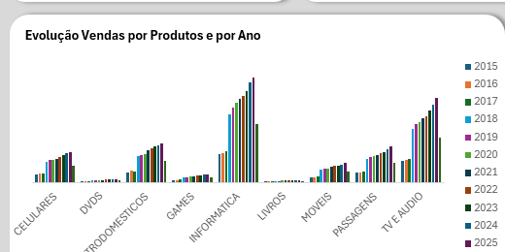
ELA ANALYTICS
Qual produto mais fatura?
A análise detalha os resultados dentro das categorias.
RECORTE DO DASHBOARD
ORIGEM: DATA MART DE PRODUTOS
Maior faturamento
Lavadora Ganca 10L
R$ 19,51 milhões
06
Notes:
Depois, buscamos o produto que gera maior faturamento. O gráfico permite comparar a evolução dos produtos, e o detalhamento vem do Data Mart de Produtos. Ao ordenar os valores, encontramos a Lavadora Ganca 10L como o item de maior faturamento, com aproximadamente 19,51 milhões de reais e 3.673 unidades vendidas.
[Sources]
- Dashboard, planilha, Data Marts e modelo estrela fornecidos pela equipe ELA Analytics.

Slide 7
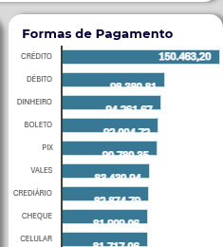
ELA ANALYTICS
Qual forma de pagamento é mais utilizada?
O Data Mart de Vendas também permite comparar os meios de pagamento.
RECORTE DO DASHBOARD
ORIGEM: DATA MART DE VENDAS
Crédito
aparece em primeiro lugar
R$ 150,46 milhões
A coluna “descrição” identifica a forma de pagamento.
07
Notes:
A quarta pergunta foi sobre a forma de pagamento mais utilizada. Essa resposta também veio do Data Mart de Vendas, por meio da coluna descrição. Ao comparar os valores, o Crédito aparece em primeiro lugar, com aproximadamente 150,46 milhões de reais em faturamento acumulado.
[Sources]
- Dashboard, planilha, Data Marts e modelo estrela fornecidos pela equipe ELA Analytics.

Slide 8
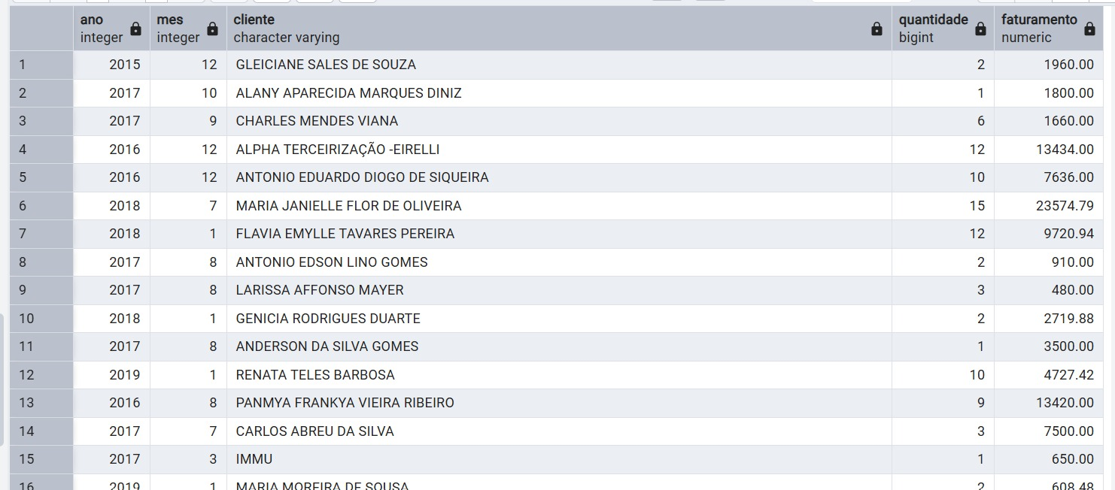
ELA ANALYTICS
Clientes que mais compram
O Data Mart de Clientes reúne quantidade e faturamento por cliente.
DATA MART DE CLIENTES
MAIOR CLIENTE
Mendes Bezerra
Comércio de Móveis
R$ 322,98 mil
349 itens comprados
O ranking ajuda a empresa a reconhecer os clientes de maior valor.
08
Notes:
Por fim, analisamos quem são os clientes que mais compram. O Data Mart de Clientes reúne ano, mês, cliente, quantidade e faturamento. O principal cliente encontrado foi Mendes Bezerra Comércio de Móveis, com aproximadamente 322,98 mil reais em faturamento e 349 itens comprados. Esse tipo de informação pode ajudar a empresa a identificar e manter um melhor relacionamento com seus clientes mais importantes.
[Sources]
- Dashboard, planilha, Data Marts e modelo estrela fornecidos pela equipe ELA Analytics.

Slide 9
ELA ANALYTICS
Data Mart de Vendas
Visão ampliada das informações utilizadas na análise das vendas.
Ano • mês • categoria • produto • forma de pagamento • quantidade • faturamento
09
Notes:
Este slide apresenta o Data Mart de Vendas em tamanho ampliado. Nele podemos visualizar as informações de ano, mês, categoria, produto, forma de pagamento, quantidade e faturamento que foram utilizadas para construir as análises do painel.
[Sources]
- Dashboard, planilha, Data Marts e modelo estrela fornecidos pela equipe ELA Analytics.

Slide 10
ELA ANALYTICS
Data Mart de Clientes
Visão ampliada das compras e do faturamento por cliente.
Ano • mês • cliente • quantidade • faturamento
10
Notes:
Aqui está o Data Mart de Clientes em tamanho ampliado. Ele organiza as informações por ano, mês e cliente, mostrando a quantidade comprada e o faturamento de cada registro.
[Sources]
- Dashboard, planilha, Data Marts e modelo estrela fornecidos pela equipe ELA Analytics.

Slide 11
ELA ANALYTICS
Data Mart Produtos
Quantidade vendida e faturamento por produto.
Categoria • produto • quantidade vendida • faturamento
11
Notes:
Neste slide temos o Data Mart de Produtos ampliado. Ele reúne categoria, nome do produto, quantidade vendida e faturamento, permitindo comparar o desempenho dos diferentes produtos.
[Sources]
- Dashboard, planilha, Data Marts e modelo estrela fornecidos pela equipe ELA Analytics.

Slide 12
ELA ANALYTICS
O que conseguimos descobrir
Vendas
crescimento do faturamento médio ao longo dos períodos
Categoria
Informática lidera com 32%
Produto
Lavadora Ganca 10L gera o maior faturamento
Pagamento
Crédito aparece como a principal forma
Cliente
Mendes Bezerra lidera em faturamento e quantidade
ELA Analytics — onde os dados contam a história do negócio.
12
Notes:
Com o Data Warehouse, conseguimos reunir e organizar os dados para responder às perguntas que orientaram o projeto. Identificamos o comportamento do faturamento, a categoria e o produto de maior destaque, a principal forma de pagamento e os clientes que mais compram. Assim, os dados deixam de ser apenas registros e passam a oferecer informações que podem apoiar as decisões da empresa.
[Sources]
- Dashboard, planilha, Data Marts e modelo estrela fornecidos pela equipe ELA Analytics.

